Slide 1
Erfassen von gesellschaftlichen Vorlieben bezüglich Carbon Dioxide Removal (CDR) in der Landwirtschaft Gruppendiskussion mit anschließendem Fragebogen
Moderator*in
10.11.2023

Slide 2
Agenda
Thematische Einführung (ca. 10 Minuten)
Diskussion (ca. 35 Minuten)
Vorstellung des Fragebogens (ca. 5 Minuten)
Fragebogen (30-40 Minuten)

Slide 3
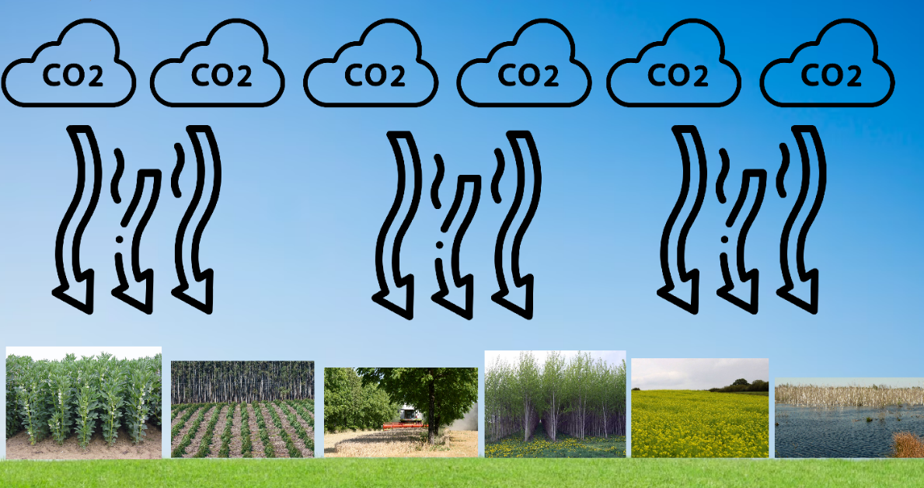
Thematische Einführung Carbon Dioxide Removal (CDR) im Allgemeinen
CDR: engl. Carbon Dioxide Removal = Kohlendioxid wird aus der Luft entnommen → dient dem Klimaschutz, da Kohlendioxid in der Luft als Treibhausgas wirkt und zur Klimaerwärmung wesentlich beiträgt
Quelle: Eigene Darstellung

Slide 4
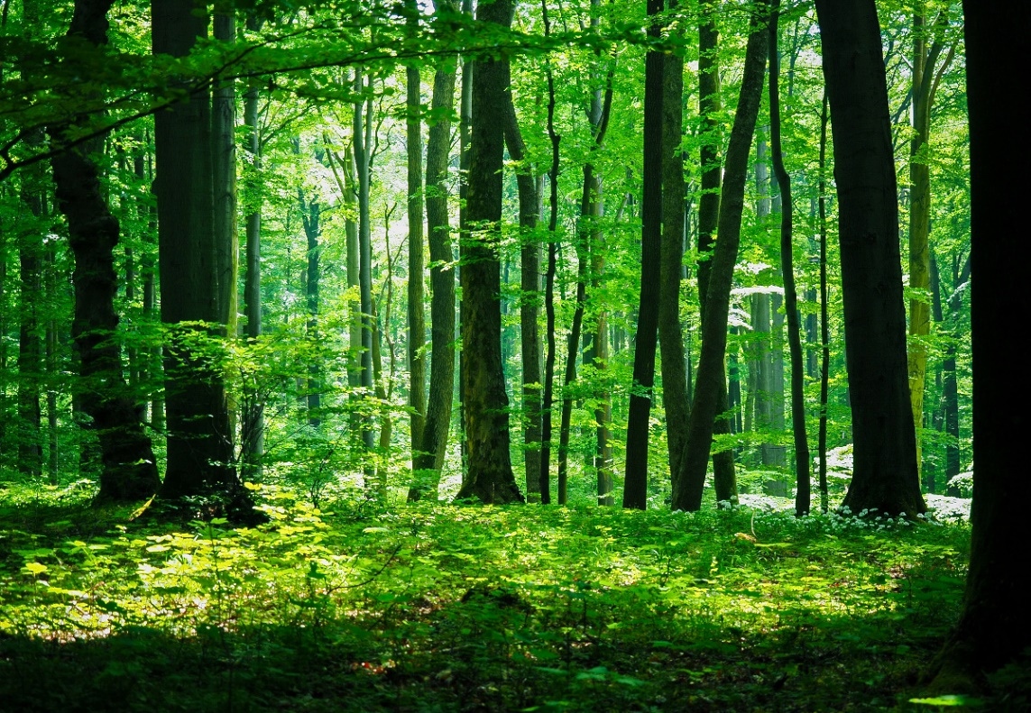
Thematische Einführung Konkrete Methoden
Aufforstung
Quelle: Günter Hohensträter

Slide 5
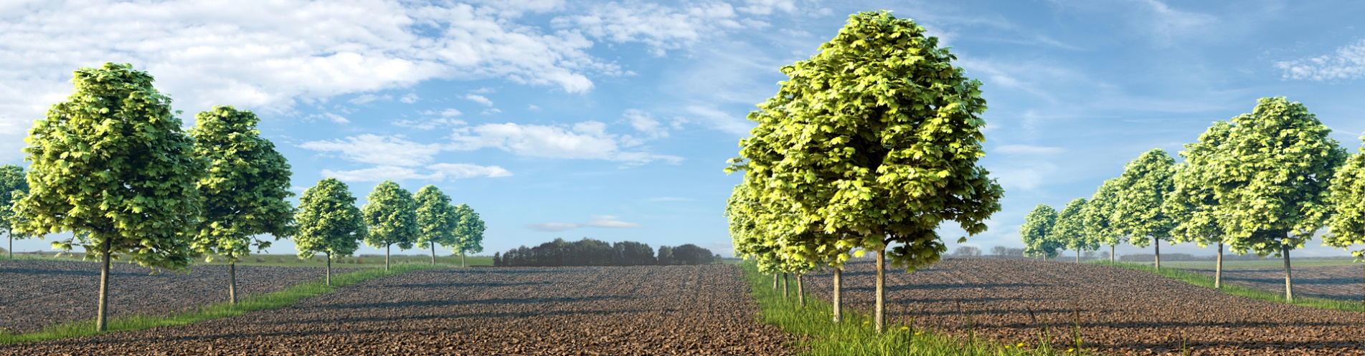
Thematische Einführung Konkrete Methoden
Aufforstung
Agroforstwirtschaft
Quelle: Biohof Garvsmuehlen

Slide 6
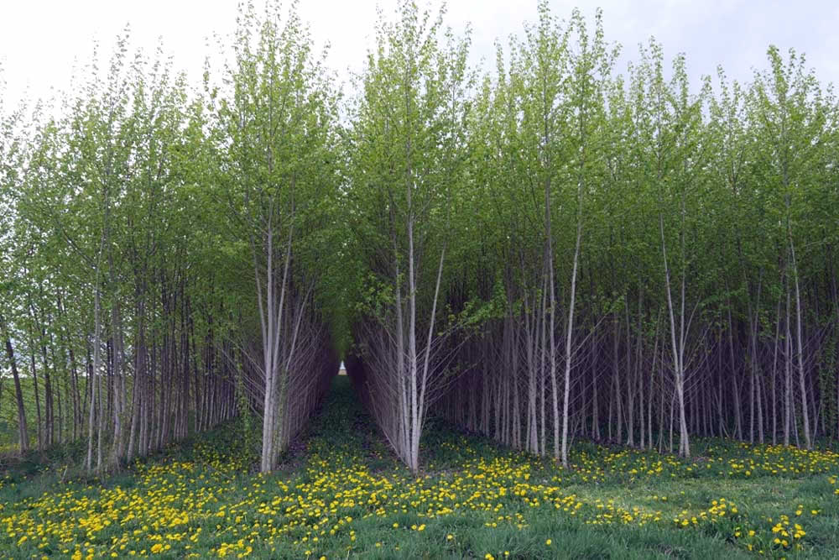
Thematische Einführung Konkrete Methoden
Aufforstung
Agroforstwirtschaft
Kurzumtriebsplantagen
Quelle: Landesbetrieb Landwirtschaft Hessen

Slide 7
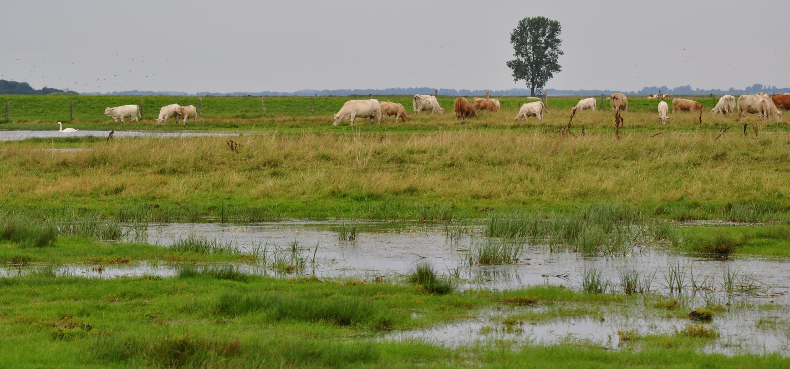
Thematische Einführung Konkrete Methoden
Aufforstung
Agroforstwirtschaft
Kurzumtriebsplantagen
Wiedervernässung
Quelle: Franziska Schmacka, Universität Greifswald

Slide 8
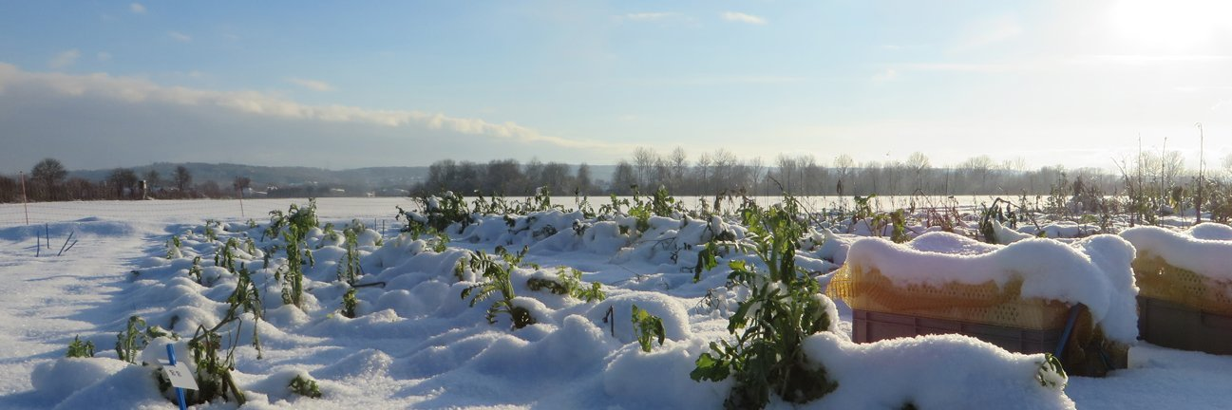
Thematische Einführung Konkrete Methoden
Aufforstung
Agroforstwirtschaft
Kurzumtriebsplantagen
Wiedervernässung
Anbau von Zwischenfrüchten
Quelle: Isabelle Reinhard, Universität Bonn

Slide 9
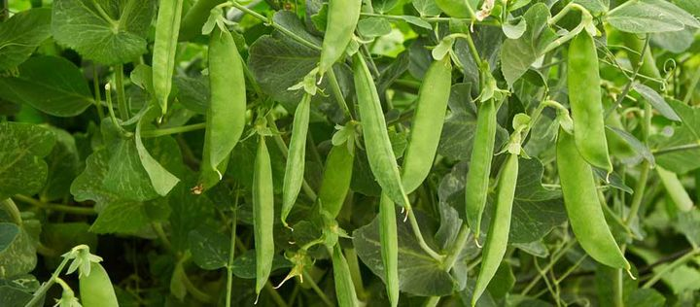
Thematische Einführung Konkrete Methoden
Aufforstung
Agroforstwirtschaft
Kurzumtriebsplantagen
Wiedervernässung
Anbau von Zwischenfrüchten
Anbau von Hülsenfrüchten
Quelle: Vladyslav Siaber

Slide 10
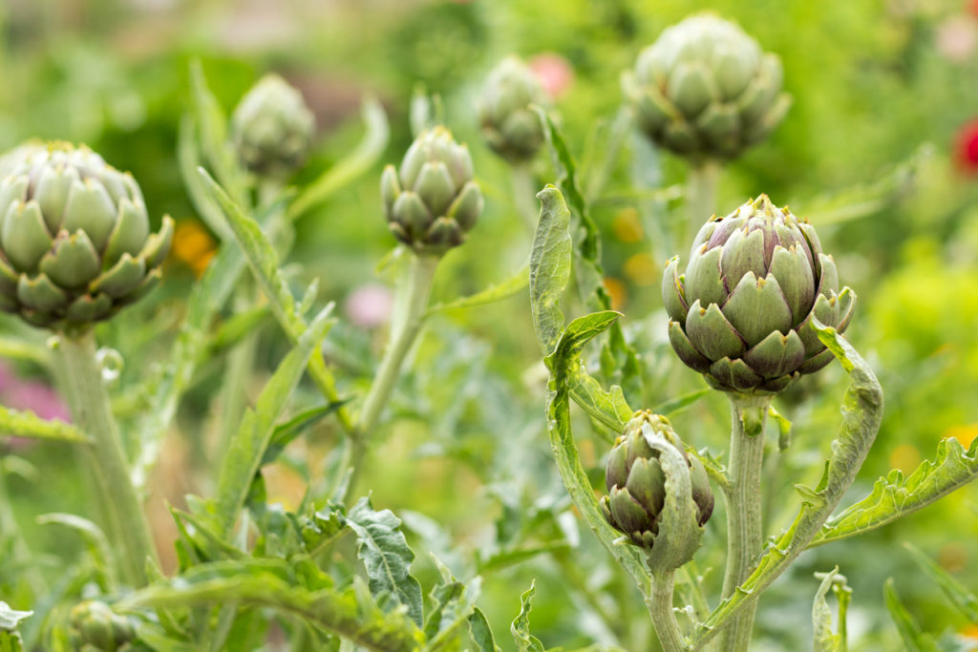
Thematische Einführung Konkrete Methoden
Aufforstung
Agroforstwirtschaft
Kurzumtriebsplantagen
Wiedervernässung
Anbau von Zwischenfrüchten
Anbau von Hülsenfrüchten
Anbau von mehrjährigen Kulturen
2022
2023
2024
Quelle: Guterboden.de

Slide 11
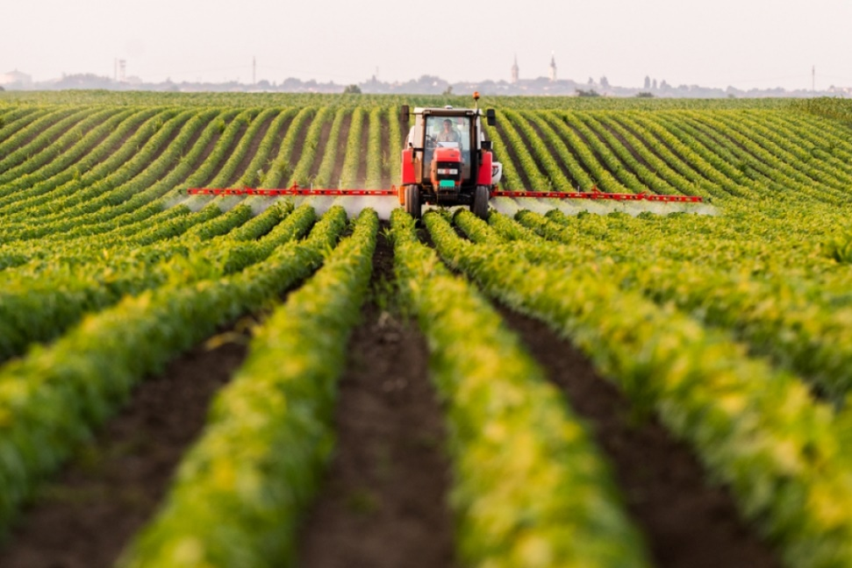
Thematische Einführung Konkrete Methoden
CDR-Methoden
Aufforstung
Agroforstwirtschaft
Kurzumtriebsplantagen
Wiedervernässung
Anbau von Zwischenfrüchten
Anbau von Hülsenfrüchten
Anbau von mehrjährigen Kulturen
„Herkömmliche“ landwirtschaftliche Praxis
Quelle: Gartenjournal.net

Slide 12
Thematische Einführung Mögliche negative Effekte
„Wenn Kohlendioxid sowieso wieder aus der Luft gesaugt werden kann, warum sollten wir dann weniger davon in die Luft blasen?“
CDR könnte dazu führen, dass Anreize sinken weniger Kohlendioxid auszustoßen
Wissenschaft kommt zu unterschiedlichen Ergebnissen, ob es diesen Effekt tatsächlich gibt.

Slide 13
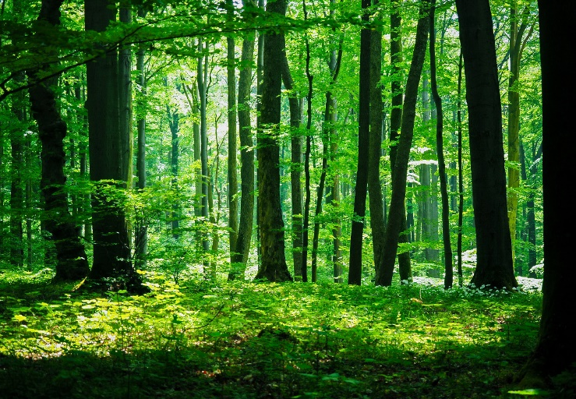
Thematische Einführung Ökosystemleistungen der CDR-Methoden (Beispiel Wald)
Ökosystem = Lebewesen + unbelebte Natur → Ökosystemleistung = Vorteile, die Menschen durch Ökosysteme haben
Bessere Bodenqualität
Lebensraum für Artenvielfalt
Bäume spenden Schatten
Freizeitaktivitäten
(Wandern, Pilze
Sammeln, Jagen, etc.)
Windschutz
Verhinderung von Bodenerosion
Hochwasserschutz
Quelle: Günter Hohensträter

Slide 14
Thematische Einführung Ökosystemleistungen der CDR-Methoden
Bereitstellung von Ökosystemleistungen hängt von verschiedenen Faktoren ab, wie
Standortbedingungen (Klima- & Wetterbedingungen, Einflussnahme durch Menschen, Bodenqualität, etc.)
Art und Weise der Ausgestaltung der Methoden (z.B. Mischwälder vs. Monokulturen)
→ Es gibt Unsicherheit, ob die Ökosystemleistungen, die man erreichen möchte, schlussendlich durch eine bestimmte Maßnahme tatsächlich erreicht werden.

Slide 15
Thematische Einführung Kosten der Umsetzung der Methoden
Umsetzung der Methoden kann Kosten verursachen, wie
Tatsächliche Ausgaben (z.B. für das Pflanzen und die Pflege von Bäumen),
Mögliche Ernteausfälle (und damit weniger Einnahmen),
Verringerung des Bodenwertes (weniger Einnahmen bei der Veräußerung),
Und mögliche weitere.

Slide 16
Diskussion Aufgabenstellung
Wie bewerten Sie CDR im Allgemeinen? (1 Minute Redezeit pro Person)
Gemeinsames Erstellen eines Rankings der CDR-Methoden. Argumentieren Sie dabei bitte, warum einzelne Maßnahmen Ihrer Meinung nach besser sind als andere. (20 Minuten Zeit)

Slide 17
Diskussion Erste Aufgabe
Wie bewerten Sie CDR im Allgemeinen? Warum? (1 Minute Redezeit pro Person)

Slide 18
Diskussion Zweite Aufgabe
Erstellen Sie mit den anderen Teilnehmenden bitte ein Ranking der vorgestellten CDR-Methoden.
Argumentieren Sie dabei bitte, warum einzelne Methoden Ihrer Meinung nach besser sind als andere (25 Minuten Zeit)

Slide 19
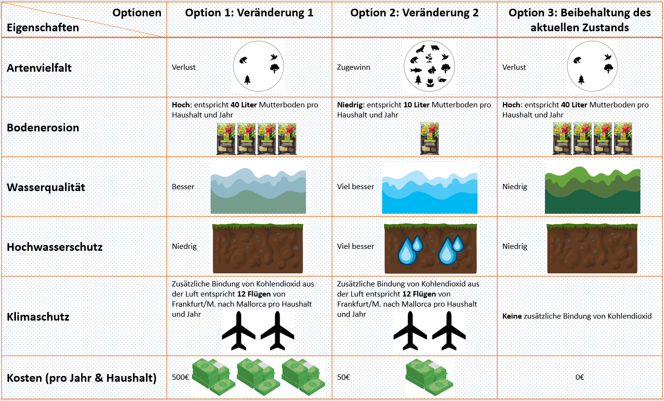
Vorstellung des Fragebogens Auswahlexperiment
Fragebogen besteht aus mehreren Teilen, u.a. dem Auswahlexperiment
Beispiel:
→ Stellen Sie sich bitte vor, dass die Bundesregierung einen Gesetzes- entwurf plant, der Landwirtinnen und Landwirte dafür bezahlt, dass Sie für die Umwelt nützliche Leistungen erbringen, wie zum Beispiel die Erhöhung der Wasserqualität.
→ Finanziert wird das Programm aus Steuermitteln. Somit würden Sie direkt dafür zahlen, dass die von Ihnen jeweils bevorzugte Option umgesetzt wird.

Slide 20
Vorstellung des Fragebogens Auswahlexperiment
Es wird insgesamt 18 solcher Tabellen geben. Bitte entscheiden Sie sich bei jeder Tabelle für eine der drei Optionen. Bitte entscheiden Sie dabei jeweils frei und unabhängig von den vorherigen Tabellen und nach Ihren eigenen Vorlieben. Stellen Sie sich bitte insbesondere vor, dass Sie für Ihre Auswahl in den vorherigen Tabellen kein Geld zahlen müssen, da jeweils nur die Wahl der Option bei der aktuellen Tabelle zählt. Es ist außerdem wichtig, dass Ihre Wahl realistisch ist. Denken Sie also bitte genau darüber nach, welche Geldbeträge Ihr Haushalt zu zahlen imstande und bereit ist.

Slide 21
Anhang

Slide 22
Referenzen
https://www.biohof-garvsmuehlen.de/agroforst https://www.bzfe.de/lebensmittel/vom-acker-bis-zum-teller/huelsenfruechte/huelsenfruechte-erzeugung/ https://www.gartenjournal.net/monokultur https://guterboden.de/artischocke-mehrjaehrig https://llh.hessen.de/umwelt/biorohstoffnutzung/energetische-nutzung/thermische-nutzung/feldtag-kurzumtriebsplantagen-ein-rueckblick/ https://naturfotografen-forum.de/o1515086-Im%20gr%C3%BCnen%20Wald https://www.oekolandbau.de/boeln-forschung/forschungsergebnisse/eip-forschungsergebnisse/naehrstoffmanagement-und-langfristig-gesicherte-ertragssteigerung-in-oekologischen-marktfruchtbetrieben/ https://www.uni-greifswald.de/universitaet/information/aktuelles/detail/n/wiedervernaessung-von-mooren-internationale-konferenz-an-der-universitaet-rostock-51021/

Slide 23
Diskussion Individueller Code
Erste zwei Buchstaben des Vornamens Ihrer Mutter (Großbuchstaben) + Letzte drei Buchstaben Ihrer PLZ + Erste zwei Buchstaben des Vornamens Ihres Vaters (Großbuchstaben)
Beispiel:
Mutter: Sylvia
PLZ: 04299
Vater: Bernd
Individueller Code: SY299BE
Bitte benennen Sie sich im Zoom-Raum entsprechend um!

